Slide 1
DIGITÁLNE NÁSTROJE A VIZUÁLNE POMÔCKY
PRE VYUČOVANIE GEOGRAFIE
Ústav geografie, Prírodovedecká fakulta,
Univerzita Pavla Jozefa Šafárika v Košiciach
Kamila Kolesárová
doc. RNDr. Ján Kaňuk, PhD.
2021/2022

Slide 2
OBSAH
01
02
03
04
CIELE PRÁCE
METODOLÓGIA
VÝSLEDKY
ZÁVERY

Slide 3
CIELE PRÁCE
01
zhrnutie teoretických poznatkov o možnosti využívania digitálnych prostriedkov v procese výučby geografie
vytvorenie prehľadu rôznych typov digitálnych nástrojov a vizuálnych pomôcok
klasifikácia do funkčných kategórií a stručné charakteristiky; vytvorenie prehľadnej databázy nástrojov pre učiteľov geografie
analýza praxe využívania digitálnych nástrojov vo vyučovacom procese

Slide 4

02
Metodológia

Slide 5
METODOLÓGIA
02
VYMEDZENIE ÚZEMIA
METÓDY
DÁTA
TEORETICKÉ VýCHODISKÁ

Slide 6

02
Vymedzenie územia
Teoretické východiská
podchytenie potenciálu geografie ako interdisciplinárnej vedy – široký tematický záber
spektrum využitia digitálnych pomôcok pri vizualizácii geografických javov
didaktické základy pre efektívnjšie vyučovanie pomocou inovácií
anglický jazyk a digitálne aplikácie
prieskum domáceho trhu s digitálnymi
pomôckami a nástrojmi
rozšírenie o zahraničie a ich trh s vývojármi, online nástroje v anglickom jazyku
prevažný pomer zahraničnej produkcie
školstvo na Slovensku – dostatok IT vybavenia, nedostatok nástrojov v SJ
zameranie sa na pomôcky pre 2. stupeň ZŠ a stredné školy/gymnáziá

Slide 7
02
Dáta
Metódy
nedostatok dátových zdrojov na jednom mieste – nutnosť vlastného prieskumu
testovacia fáza digit. pomôcok a ich klasifikácia
štúdium didaktických materiálov a knižných titulov pre výučbu a vzdelávanie, nie len geografie
dotazníky, ankety – Google Forms
webové aplikácie na internete
aplikácie na platforme Google Play/App Store
stiahnuteľné softvéry zadarmo
dotazníky reprodukované medzi študentov a učiteľov geografie

Slide 8

03
Výsledky

Slide 9
Výsledky
36
03
digitálnych nástrojov s desiatkami rôznych podkategórií

Slide 10
KATEGÓGIE DIGITÁLNYCH POMÔCOK
03
Aplikácie platformy Android
Webové pomôcky a interaktívne hry
Personalizované zobrazovacie pomôcky
Vizualizácie a
3D modely

Slide 11
Aplikácie platformy Android
03
Lokalizácia na mape
Testy/kvízy
Hlavné mestá, vlajky
Kultúrne pamiatky
Kvízy zamerané na krajiny
Geografia mimo triedy

Slide 12
03
GeoChallenge
National Geographic - Geobee

Slide 13
03
Flagmania
Famous monuments of the World

Slide 14
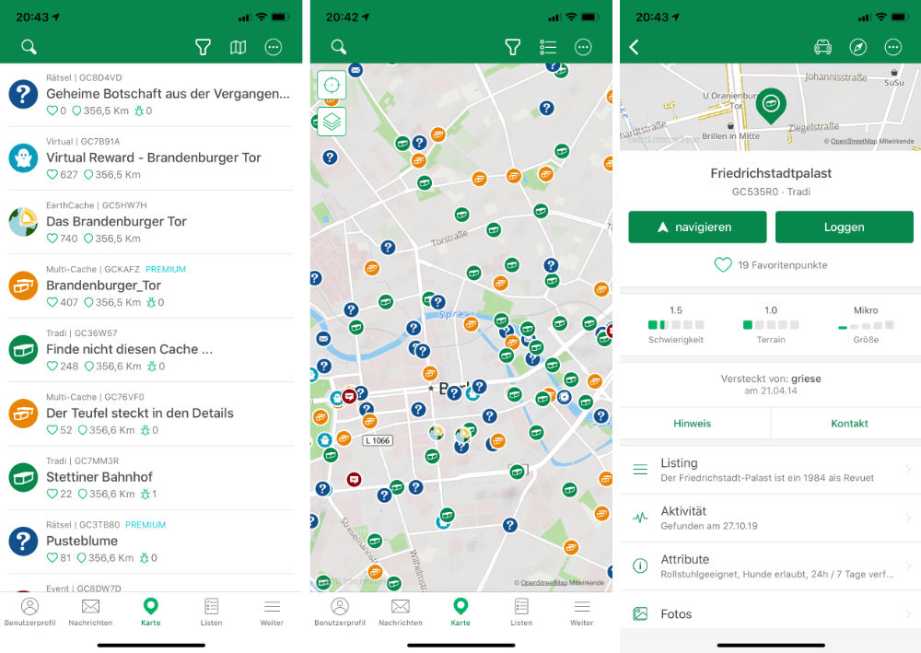
03
Zemepis ČR
Geocaching

Slide 15
Webové pomôcky a interaktívne hry
03
Štáty
Konkrétne krajiny sveta
Svet - rôzne
Lokalizácia krajín na mape
PC hra – Where on Google Earth is Carmen Diego

Slide 16
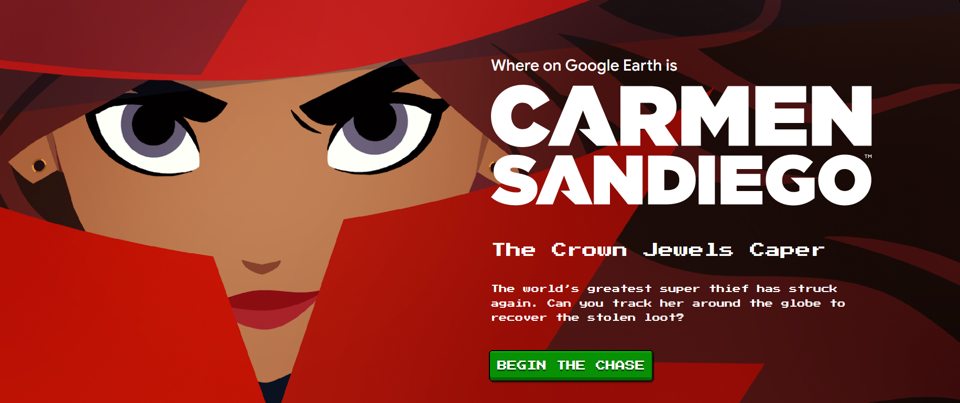

Slide 17
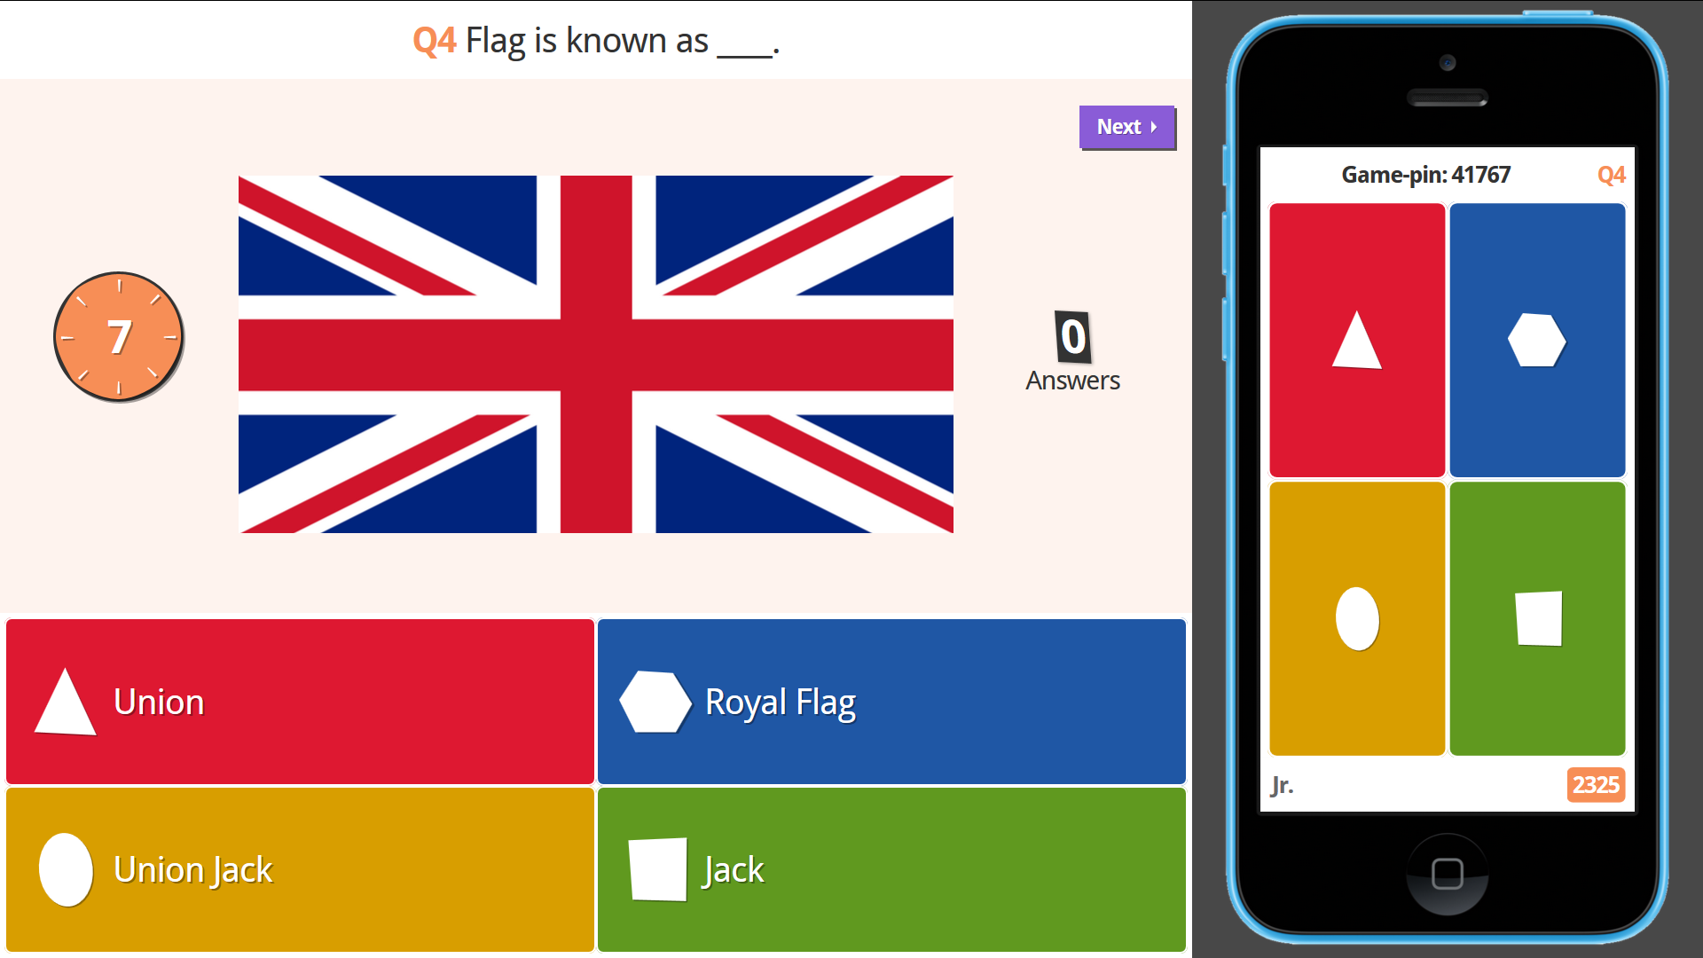
Personalizované zobrazovacie pomôcky
03
Kahoot

Slide 18

Vizuálne pomôcky a 3D modely
03
Mozaik Education

Slide 19
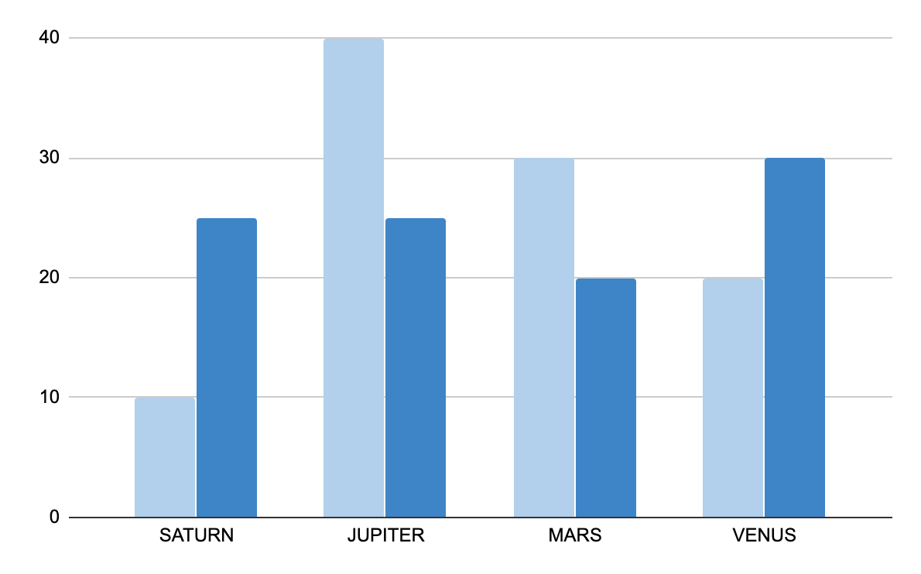
Analýza
03
V PROCESE PRÍPRAVY A ANALÝZY DÁT
5,408
5,408
1,000,000

Slide 20
Čiastkové výsledky
04
Svet technológií ponúka neobmedzené možnosti pre vyučovanie geografie
všetky metódy a digitálne prostriedky na interaktívne vyučovanie geografie je možné uskutočniť aj na školách v SR
anglický jazyk by nemal byť problémom pri používaní digit. pomôcok
aplikácie a digitálne pomôcky je možné rozčleniť do niekoľkých skupín podľa špecifikácie
táto databáza by mohla slúžiť učiteľom geografie vo forme e-booku ako jednoduchý prehľad dostupných a overených pomôcok pre každodenné použitie na vyučovaní

Slide 21

Ďakujem za pozornosť!

